Slide 1
Spring Boot Introduce
Sean. Senior Engineer
Spring Cloud
2021/06/04

Slide 2
C ONTENTS
起源
Spring 觀念
Spring boot Framework Introduce
Spring Cloud 簡介
總結

Slide 3
起源
/ 01
Why

Slide 4
Spring boot 起源
Rod Johnson, the Author of Spring:
2002年10月寫了一本書《Expert One-on-One J2EE》，介紹了當時Java 企業應用程式開發的情況，並指出了JavaEE和EJB組件框架中存在的一些主要缺陷。在這本書中，他提出了一個基於普通Java類和依賴注入的更簡單的解決方案。 → Spring framework
Spring 討人厭的一點就是大量的XML配置以及複雜的依賴管理
➔ Spring boot 改善此一缺點
(Spring Boot是由Pivotal團隊提供的全新框架)
➔ A popular framework for SSM(Spring, Spring MVC(Web), MyBatis(ORM) )

Slide 5
Spring 觀念
/ 02
What is it ?

Slide 6
2.Spring – 核心概念
約定優於配置（Convention Over Configuration）
本質是說，開發人員僅需規定應用中不符約定的部分。例如，如果模型中有個名為User的類，那麼資料庫中對應的表就會默認命名為user。只有在偏離這一約定時，例如將該表命名為“user_info”，才需寫有關這個名字的配置。
Spring-data-jpa 就是約定優於配置的一個實現:
不需要關注表結構，我們約定類名即是表名，屬性名即是表的欄位，String 對應varchar，long 對應bigint，只有需要一些特殊要求的屬性，我們再單獨進行配置，按照這個約定我們可以將以前的工作大大的簡化。
自動配置大部分的設定,除了因環境或客製化而改變的需開發者自行寫入像properties, yml的設定檔.

Slide 7
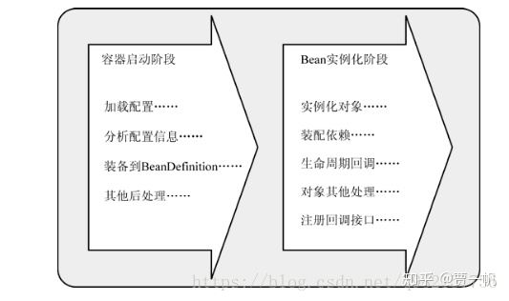
2.Spring – IOC Concept (Inversion Of Control)
在一般的程式設計，我們直接在物件內部通過 new 來創建物件，是程式主動去創建依賴物件；而在 Spring 中有專門的一個容器來創建和管理這些物件，並將物件依賴的其他物件注入到該物件中，這個容器我們一般稱為 IoC 容器。
------------------ > ex: @Autowired
所有的類的創建、銷毀都由 Spring 來控制，也就是說控制物件生存週期的不再是引用它的物件，而是 Spring。對於某個具體的物件而言，以前是它控制其他物件，現在是所有物件都被 Spring 控制，所以這叫控制反轉。

Slide 8
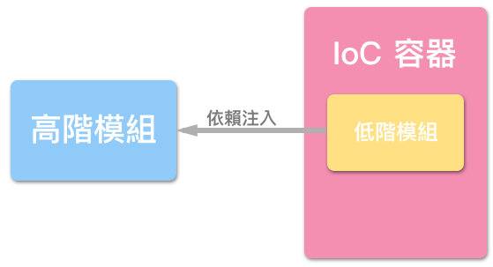
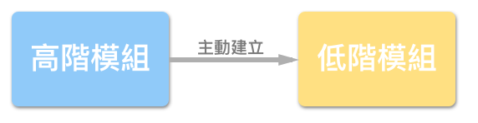
2.Spring – DI (Dependency Injection) IOC的一種實現
DI
傳統方式

Slide 9
2.Spring – DI (Dependency Injection) IOC的一種實現
依賴注入DI是指程式運行過程中，若需要調用另一個物件協助時，無須在code中創建被調用者，而是依賴於外部容器，由外部容器創建後傳遞給程式。
依賴注入是spring用到的的解耦方式。依賴注入讓Spring的Bean之間以設定檔的方式組織在一起，而不是以硬編碼的方式耦合在一起的。
→ 缺點 系統複雜時 該設定檔也變得難以維護

Slide 10
Spring boot introduce
/ 03
What is it ?

Slide 11
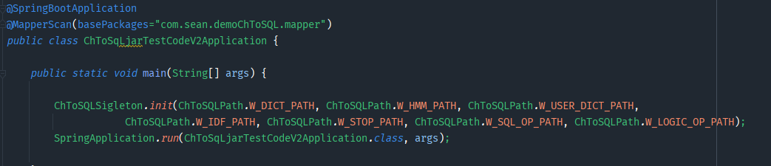
3.Spring boot – Introduce
一個註解 , 幫你完成所有的事情.
@SpringBootApplication
一個註解程式就跑起來了! 最大優點! 易上手.

Slide 12
3. Spring boot – Auto configure
利用條件注解，推測要使用的bean並自動化配置, 使用者直接用這些bean就行了, 所以就不用配置bean了.
@EnableAutoConfiguration 是實現自動配置的入口，
該注解又通過 @Import 注解導入了AutoConfigurationImportSelector，
在該類中載入 META-INF/spring.factories 的配置資訊。
然後篩選出以 EnableAutoConfiguration 為 key 的數據，載入到 IOC 容器中，實現自動配置功能！
(根據 你import 的各式 jar包 跟類名去判斷該載入那些預設的設定)

Slide 13

3. Spring boot – Starter
Spring Boot Starters 基於約定優於配置的理念來設計，有兩個核心組件：
自動配置code config 和提供自動配置模組及其它有用的依賴。
也就意味著當我們項目中引入某個Starter，即擁有了此軟體的預設使用能力，除非我們需要特定的配置，一般情況下我僅需要少量的配置或者不配置即可使用元件對應的功能。
Ex: a web can run for import spring-boot-starter-web

Slide 14
3. Spring boot – Starter
Spring Boot Starter 的工作原理
Spring Boot 在啟動的時候會幹這幾件事情：
① Spring Boot 在啟動時會去依賴的 Starter 包中尋找 resources/META-INF/spring.factories 檔，然後根據檔中配置的 Jar 包去掃描專案所依賴的 Jar 包。
② 根據 spring.factories 配置載入 AutoConfigure 類
③ 根據 @Conditional 注解的條件，進行自動配置並將 Bean 注入 Spring Context
總結一下，其實就是 Spring Boot 在啟動的時候，按照約定去讀取 Spring Boot Starter 的配置資訊，再根據配置資訊對資源進行初始化，並注入到 Spring 容器中。這樣 Spring Boot 啟動完畢後，就已經準備好了一切資源，使用過程中直接注入對應 Bean 資源即可。

Slide 15
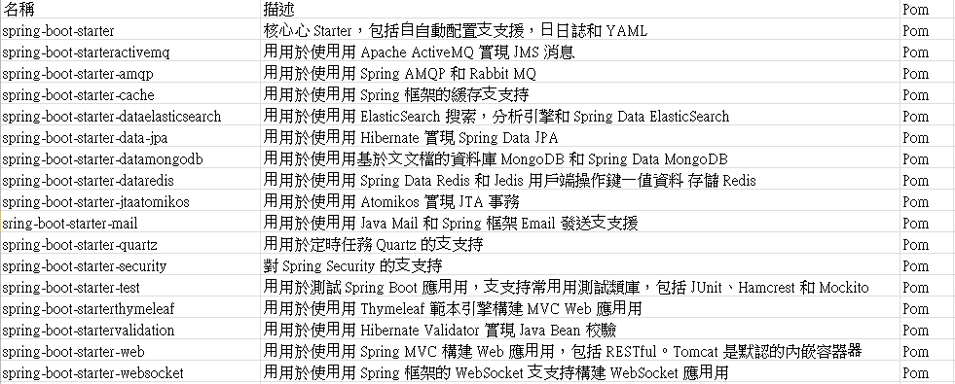
3. Spring boot – Starter
以下为常⽤用的 Spring Boot Starter 列列表。

Slide 16
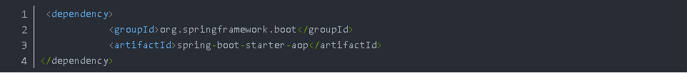
3. Spring boot – Aop Introduce
Aspect Oriented Programming (切面導向)
在某些動作業務點上需要做一些routine時常用到, 像log紀錄, api 權限前置判定等等
顧名思義 在某個點上切入做一些動作,例如有個api 在被呼叫時需要Log紀錄, 利用aop直接插入
Log紀錄動作,解掉耦合問題.
引入 aop的包即可使用.
切點主要分成幾個時機:
@Before，前置通知
@After，後置通知，不管程式碼是成功還是丟擲異常，都會織入
@AfterReturning，返回通知，當且僅當方法成功執行
@AfterThrowing，異常通知，當且僅當方法丟擲異常
@Around，環繞通知，基本包含了上述所有的植入位置

Slide 17
Spring Cloud Introduce
/ 04
What is it ?

Slide 18
Spring Cloud Introduce
A function library set for cloud application.
下面列出一些常用的基本套件
Eureka
服務註冊,服務發現
Zuul Gateway
主要是請求filter,請求轉發, 其他一些集中的功能也能在這邊實現(像是user認證)
Spring Cloud Ribbon
請求負載均衡功能(需搭配 eureka, feign 插件配合)
Spring Cloud Feign (or open-feign)
服務調用插件(我的理解是, 使用註冊服務名稱來調用http api)
Spring Hystrix
Api熔斷機制 (避免整個服務連坐崩潰,當服務被呼叫失敗超過幾次, 就直接回應設定好的失敗輸出)
Spring swagger
(api文件格式化 提供網頁輸出)

Slide 19
Spring Cloud Introduce
A function library set for cloud application.
下面列出一些常用的基本套件
Spring Cloud Security
提供使用者驗證等安全相關的套件, 像是 oauth2 的實現, 基本的登入驗證功能
Spring Data Redis
分布式緩存 套件, 可提供快取功能
像是驗證服務的 token ,session cache, 分享存取
上述列出一些常用的,還有許多套件可以上官方網站查看
https://spring.io/projects/spring-cloud

Slide 20
總結
相對 SSM框架來說,方便使用許多.
優點:
1.簡單的功能連配置都不用直接引lib即可 (自動預設配置)
2. 大多數的配置 直接寫在xml設定檔即可(要寫在JAVA當然也可以)
缺點:
自動配置是個兩面刃,很難去追內部怎麼運作,這是其一,
第二是starter的包都給你裝配好, 不同的starter裡面可能有相同的依賴包,但是版本不同,
有時候會衝突,這還得去追依賴引用解決問題.

Slide 21
Tha nks Do it ,Not just Talk.
Sean

